Slide 1


Un
Breton d’Amour qui
dérange, plus d’un
respect SVP
N°5

Slide 2


Slide 3
Un Breton qui dit
franchement ce
qu’il pense n’en
déplaisent c’est cela
la franchise

Slide 4


Slide 5
Il dit tout haut ce
que les autres
pensent tout bas
aux faux culs

Slide 6


Slide 7
Courageux
et toujours prêt
à aider les autres
sans étaler ce qu’il
fait pour d’autres

Slide 8


Slide 9
Et même des dames dont
une qui a un site de
diaporamas mais , qui
devrait s’occuper plus du
sien que de s’occuper ceux
des autres ? Afin qu’il
fonctionne mieux !

Slide 10


Slide 11


Slide 12



Slide 13


Slide 14


Slide 15


Slide 17
Je suis tellement
critiquer que j’ai
l’impression d’être
une œuvre d’art !

Slide 18


Slide 19
Le pire , c’est de
s’attaquer à ceuxqui
commence à réaliser leurs
premiers diaporamas
il y a de quoi à en être
dégouté ? Du site Planète !
Où la convivialité devrait
être de mise !

Slide 20
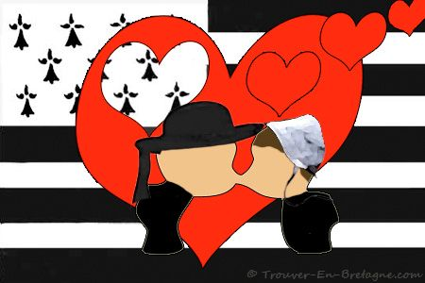
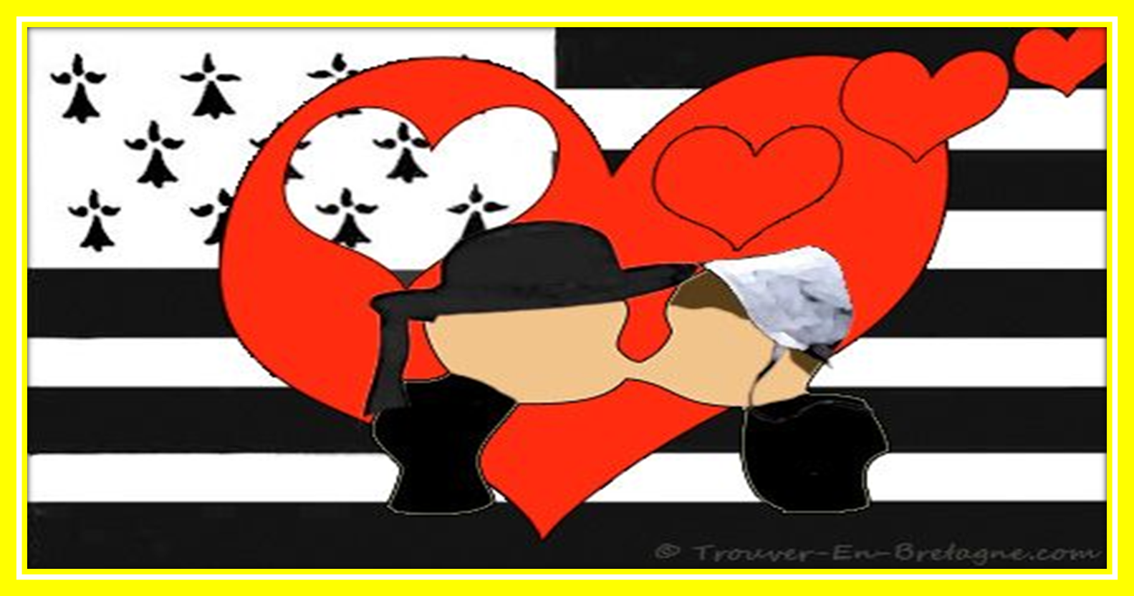
Ne vous y tromper
pas un Breton est
toujours là pour
vous car il a
Beaucoup de cœur !

Slide 21
C’était
Breton d’Amour

